Slide 1
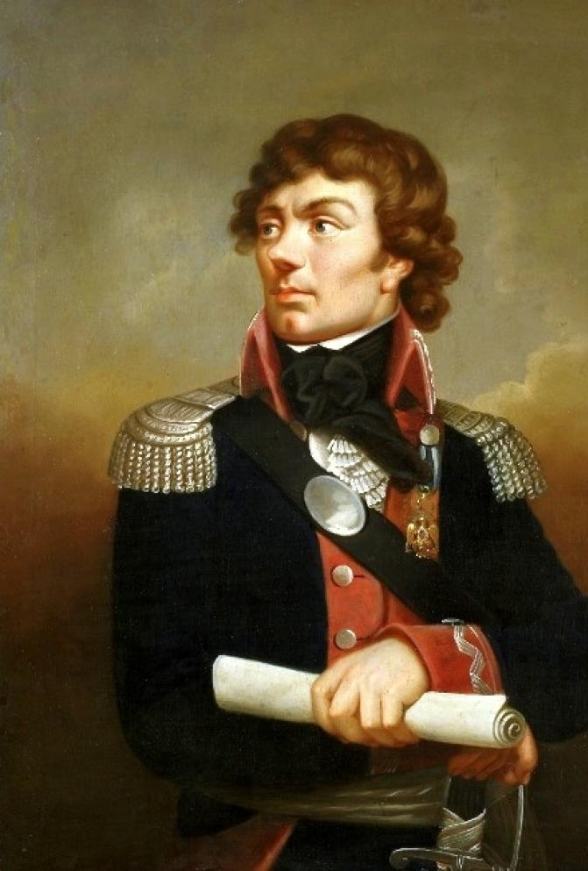
Тадеуш Костюшко

Slide 2
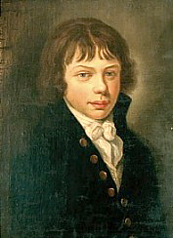
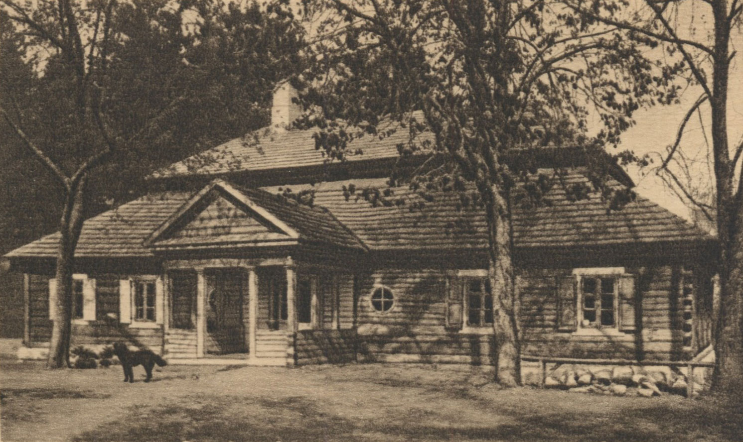
Тадеуш Костюшко родился 4 (четвёртого) февраля 1746 (тысяча семьсот сорок шестого) года в Меречёвщине.

Slide 3
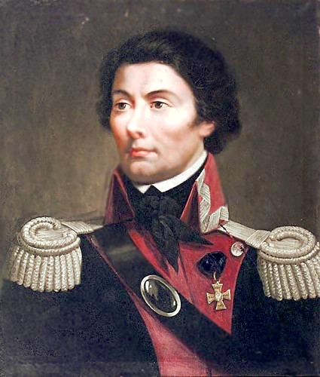
Тадеуш Костюшко — военный инженер, предводитель Национальных Вооружённых Сил, генерал армии Речипосполитой, генерал Великопольской Дивизии, генерал бригады Континентальной Армии во время войны за независимость Соединённых Штатов. Командовал польской армией в ходе Восстания Костюшко.

Slide 4
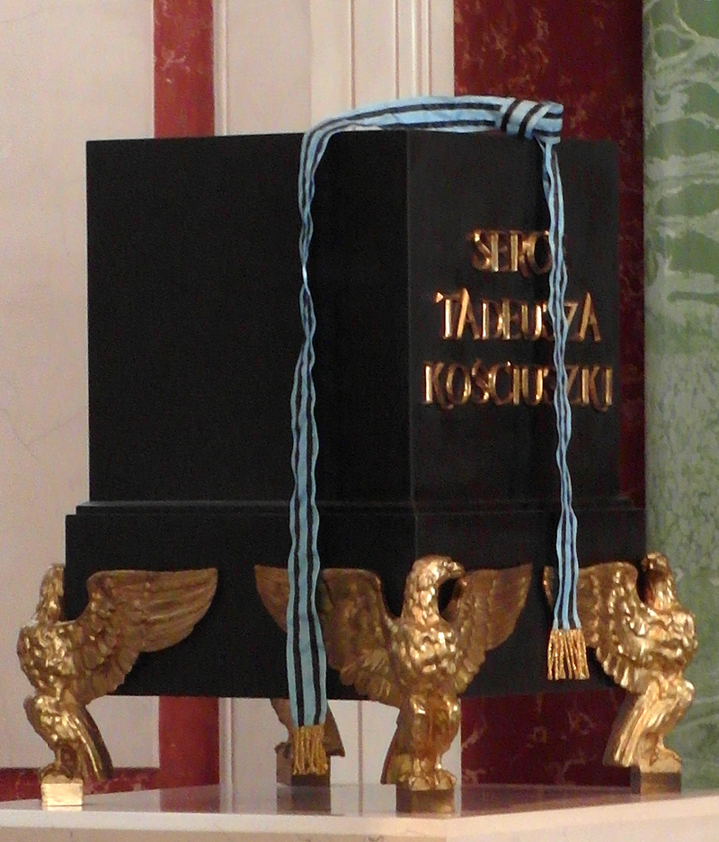
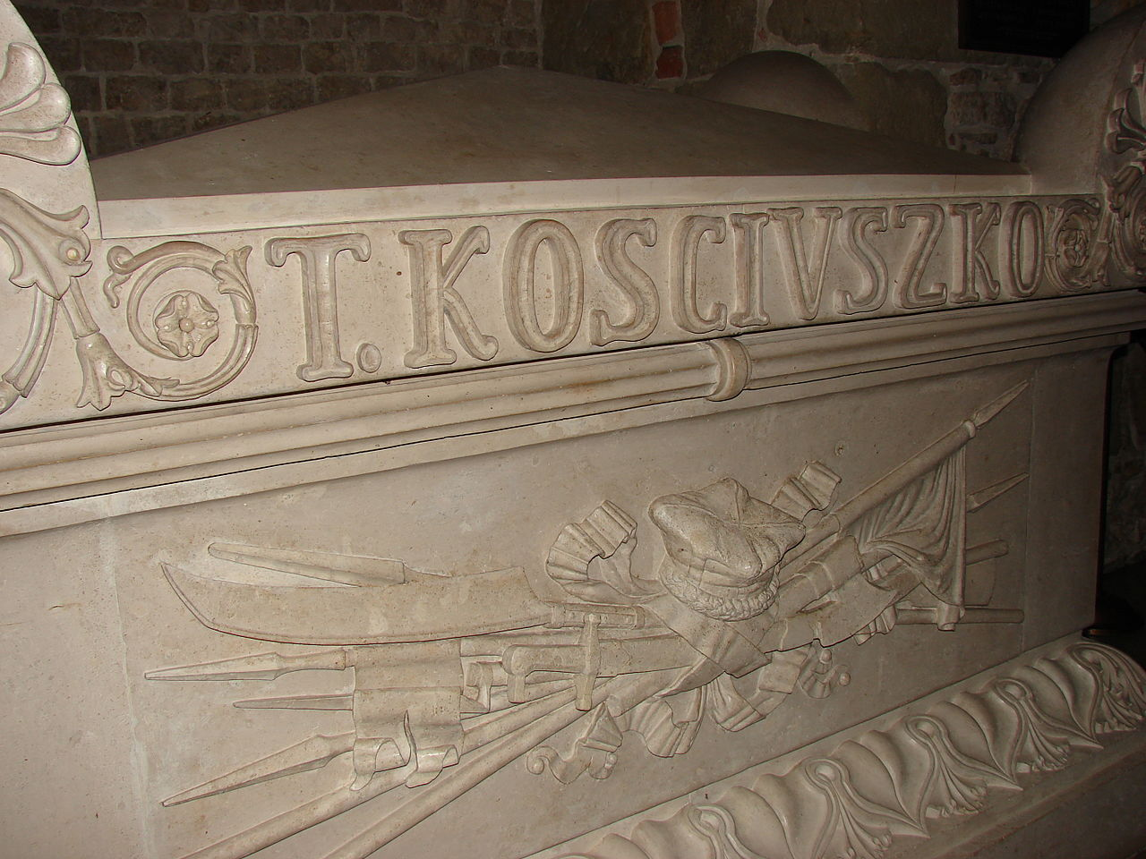
Тадеуш Костюшко умер 15 (пятнадцатого) октября 1817
(тысяча восемьсот семнадцатого) года в Золотурне.

Slide 5
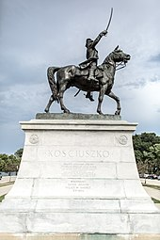
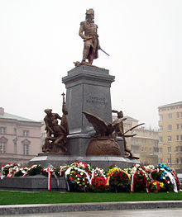
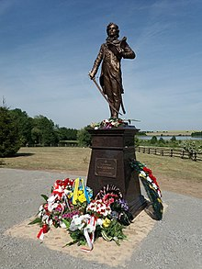
Тадеуш Костюшко — герой Польши, США и Беларуси.
США Польша Беларусь

